Slide 1




Grupo 02:
Taxa de mortalidade infantil em Sorocaba
Alexandre Guassi RA: 240126
Karina Bueno RA: 226974
Luis Honorio RA: 180042

Slide 2

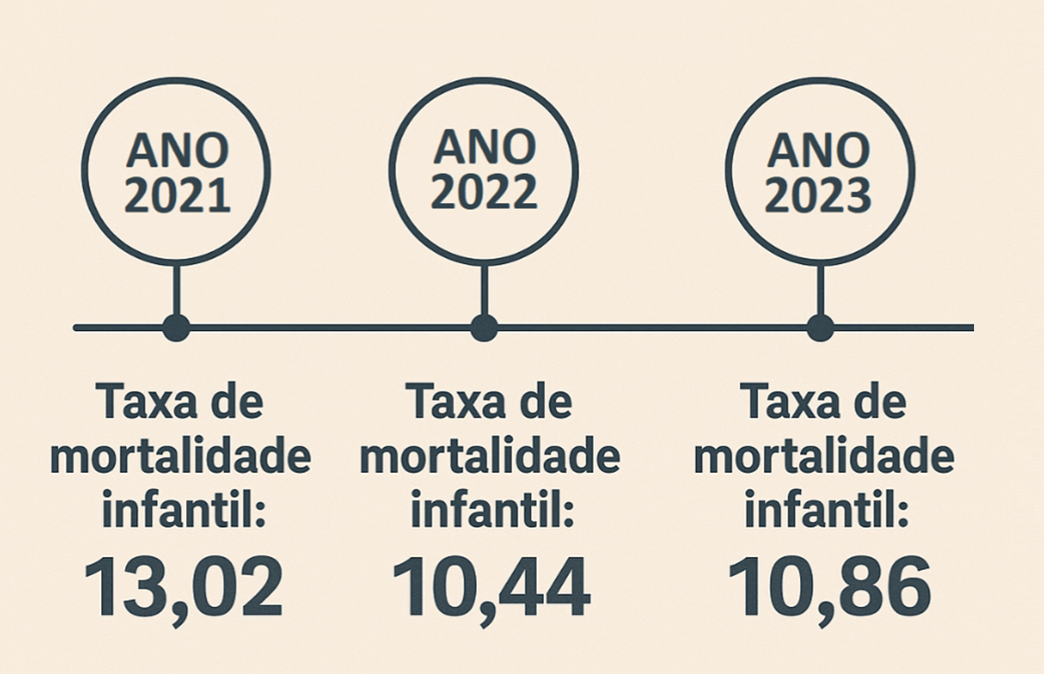

Dados Tabnet
1
2

Slide 3
Evolução da Mortalidade Infantil em Sorocaba
1
📊 Taxa por mil nascidos vivos:
2021: 13,02
2022: 10,44
2023: 10,86
🔎 Tendência geral: ✔️ Queda em relação a 2021 ⚠️ Índice ainda elevado (~11) 🔁 Exige atenção, especialmente nas regiões mais vulneráveis da cidade
📍 Desigualdades persistem nas zonas:
Norte • Sul • Leste • Oeste
2
Óbitos registrados por ciclo (TabNET):
Período | Menor nº estimado | Maior nº estimado
2000 – 2005 | 758 | 1.430
2006 – 2011 | 648 | 1.385
2012 – 2017 | 612 | 1.258
2018 – 2023 | 564 | 1.266

Slide 4
Mortalidade Infantil
em Sorocaba
1
Análise por Ocorrência x Residência
🩺 Óbitos por Ocorrência
Queda ao longo dos anos
Indica possíveis avanços no atendimento hospitalar e serviços de saúde
🏠 Óbitos por Residência
Redução inicial, mas leve aumento no último período.
Reflete desigualdades persistentes nos bairros periféricos
⚠️ Fatores Críticos
Acesso limitado a: ▪ Saneamento básico ▪ Saúde da família ▪ Nutrição ▪ Educação infantil
2

Slide 5
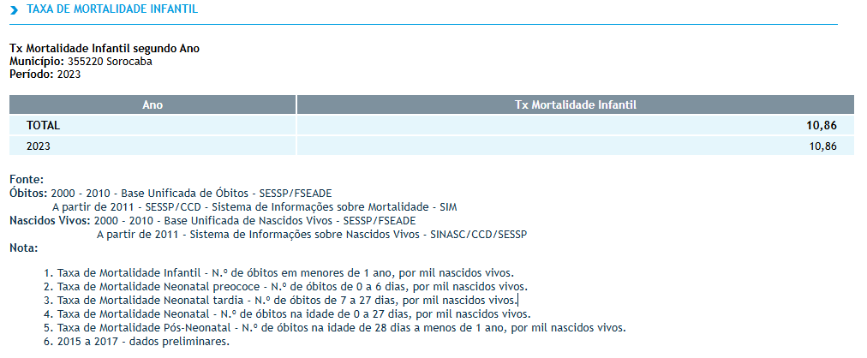
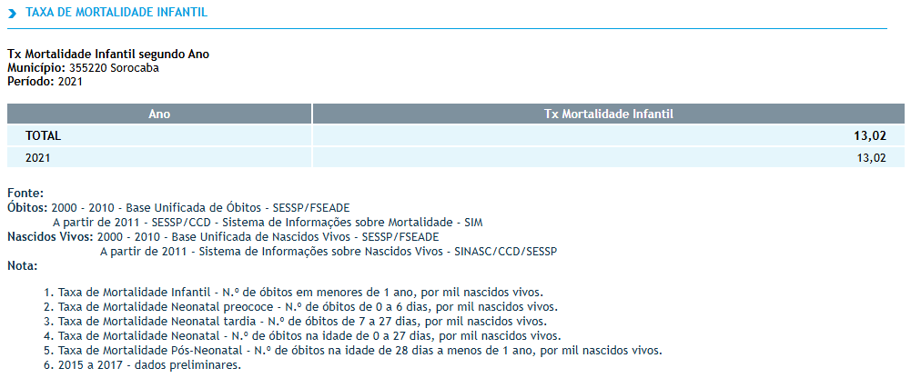
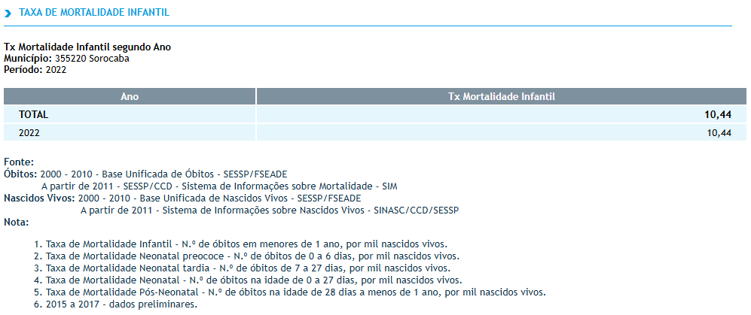

Dados na integra

Slide 6
Taxa boa ou ruim? Qual a solução inteligente para melhorar?
Ao confrontarmos as taxas dos últimos anos, observa-se uma melhoria contínua, com redução em relação ao ano de 2021. No entanto, ao analisarmos os dados de 2024, identificamos que o índice de 11 ainda se apresenta elevado para o município.
A seguir apresentamos algumas soluções para melhoria:
🏥 Fortalecimento da Atenção Primária à Saúde
Expansão das equipes da Estratégia Saúde da Família (ESF) com foco em bairros mais vulneráveis, garantindo presença constante de médicos, enfermeiros e agentes comunitários.
Criação de agendas prioritárias para gestantes e bebês de risco, com visitas domiciliares e protocolos específicos de acompanhamento.
Capacitação contínua de profissionais sobre os sinais de alerta na primeira infância, manejo de infecções respiratórias, desidratação e doenças congênitas.
Integração de Tecnologias Digitais
Implantação de sistemas de telemonitoramento de gestantes e recém-nascidos, permitindo o acompanhamento remoto e a detecção precoce de intercorrências.
Desenvolvimento de um aplicativo municipal com orientações sobre cuidados com o bebê, calendário de vacinação, localização de serviços de saúde e canal direto para dúvidas emergenciais.
Criação de prontuário eletrônico municipal unificado, integrando UBSs, maternidades e hospitais para garantir a continuidade do cuidado.

Slide 7
Taxa boa ou ruim? Qual a solução inteligente para melhorar?
Ações intersetoriais nos territórios mais afetados
Melhoria do saneamento básico e do acesso à água potável em regiões com maior incidência de óbitos infantis, especialmente na Zona Norte.
Ampliação de programas de segurança alimentar e nutricional voltados às gestantes, lactantes e crianças até dois anos.
Implantação de creches integradas com centros de saúde, promovendo o desenvolvimento integral da criança e o acompanhamento próximo por equipes multiprofissionais.
Educação e conscientização da população
Campanhas permanentes de educação em saúde materno-infantil, com linguagem acessível, abordando temas como aleitamento materno, vacinação, cuidados com o recém-nascido e prevenção de acidentes domésticos.
Criação de grupos de apoio para gestantes e mães, promovendo troca de experiências, vínculo com profissionais de saúde e empoderamento sobre o cuidado com a saúde do bebê.

Slide 8
Taxa boa ou ruim? Qual a solução inteligente para melhorar?
Monitoramento inteligente e gestão baseada em dados
Utilização de mapas de calor para identificar focos de mortalidade infantil na cidade e direcionar os recursos com mais precisão.
Estabelecimento de metas municipais progressivas, acompanhadas por painéis de indicadores atualizados mensalmente e acessíveis ao público.
Formação de um comitê técnico local de prevenção da mortalidade infantil, com participação de representantes da saúde, assistência social, universidades e sociedade civil.

